Slide 1
第6章 T-SQL语言
6.1 常量、变量与用户定义类型
6.2 运算符与表达式
6.3 流程控制语句
6.4 系统内置函数
6.5 用户定义函数：CREATE/ALTER/DROP FUNCTION

Slide 2
6.1 常量、变量与用户定义类型
6.1.1 常量
1．字符串常量
字符串常量分为ASCII字符串常量和Unicode字符串常量。
（1）ASCII字符串常量。ASCII字符串常量是用单引号括起来、由ASCII字符构成的符号串。
ASCII字符串常量举例：
'China'
'How do you do!'
'O''Bbaar'
/*如果单引号中的字符串包含引号，可以使用两个单引号来表示嵌入的单引号*/
（2）Unicode 字符串常量。Unicode 字符串常量与ASCII字符串常量相似，但它前面有一个N标识符（N代表 SQL-92标准中的国际语言National Language），N前缀必须为大写字母。
Unicode字符串常量举例：
N'China'
N'How do you do!'

Slide 3
6.1.1 常量
2．整型常量
十六进制整型常量举例：
0xEBF
0x69048AEFDD010E
0x /*空十六进制整型常量*/
二进制整型常量的表示：即数字 0 或1，并且不使用引号。如果使用一个大于 1 的数字，它将被转换为1。
十进制整型常量即不带小数点的十进制数，例如：
1894
2
+145345234
-2147483648

Slide 4
6.1.1 常量
3．实型常量
实型常量有定点表示和浮点表示两种方式，举例如下。
定点表示：
1894.1204
2.0
+145345234.2234
-2147483648.10
浮点表示：
101.5E5
0.5E-2
+123E-3
-12E5

Slide 5
6.1.1 常量
4．日期时间常量
SQL Server可以识别如下格式的日期和时间。
字母日期格式，例如：'April 20, 2000'
数字日期格式，例如：'4/15/1998'，'1998-04-15'
未分隔的字符串格式，例如：'20001207'
下面是时间常量的例子：
'14:30:24'
'04:24:PM'
下面是日期时间常量的例子：
'April 20, 2000 14:30:24'

Slide 6
6.1.1 常量
5．货币常量
货币常量是以“$”作为前缀的一个整型或实型常量数据。下面是货币常量的例子：
$12
$542023
-$45.56
+$423456.99
6．唯一标识常量
唯一标识常量是用于表示全局唯一标识符（GUID）值的字符串。可以使用字符串或十六进制字符串格式指定。例如：
'6F9619FF-8A86-D011-B42D-00004FC964FF'
0xff19966f868b11d0b42d00c04fc964ff

Slide 7
6.1.2 用户定义类型
1．用户定义数据类型
1）创建用户定义数据类型
在创建用户自定义数据类型时，首先应考虑如下三个属性：数据类型名称、所依据的系统数据类型（又称为基类型）和为空性。如果为空性未明确定义，系统将依据数据库或连接的ANSI Null 默认设置进行指派。用户定义数据类型可以通过界面或命令创建。
（1）使用界面方式创建。
在“对象资源管理器”中展开“数据库”（例如pxscj）→“可编程性”→“类型”→“用户定义数据类型”，按右键，在快捷菜单中选择“新建用户定义数据类型”。
系统进入“新建用户定义数据类型”窗口。例如：
在“名称”文本框中输入STENT_num；
在“数据类型”栏中选择char；
在“长度”栏中输入6；在“允许Null值”中去除钩。

Slide 8
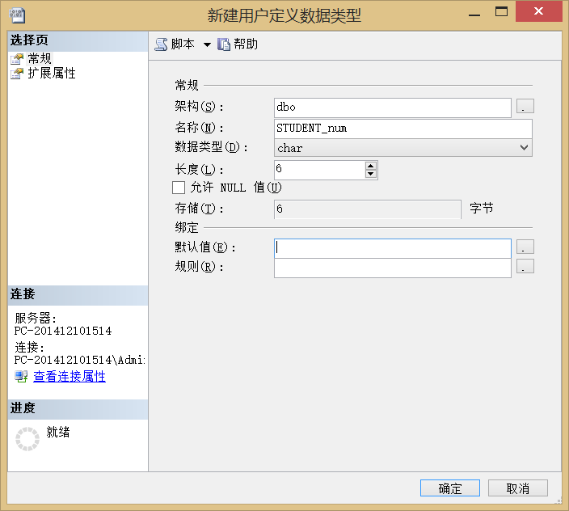
6.1.2 用户定义类型
其他采用默认值，如图6.1所示。单击“确定”按钮即可完成创建。

Slide 9
6.1.2 用户定义类型
（2）使用命令创建。
用户定义数据类型命令格式如下：
CREATE TYPE 类型名
FROM 基类型 [ ( 精度 [ , 位数 ] ) ]
[ NULL | NOT NULL ]
其中，“类型名”为指定要自定义的数据类型的名称。“基类型”指定自定义数据类型所基于的系统数据类型。
【例6.1】 创建STUDENT_num数据类型用于学号。
命令如下：
CREATE TYPE STUDENT_num
FROM char(6) NOT NULL

Slide 10
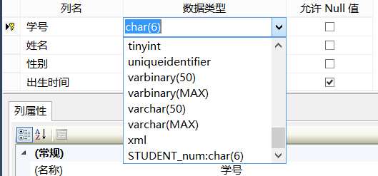
6.1.2 用户定义类型
2）数据类型的使用
在用户定义数据类型后，就可在“对象资源管理器”中和以T-SQL命令方式应用这种用户定义类型。
（1）在“对象资源管理器”中应用举例。
例如，对xsb表学号字段的定义为STUDENT_num数据类型，如图6.2所示。

Slide 11
6.1.2 用户定义类型
（2）T-SQL应用举例。
【例6.1续】 命令定义xsb表结构，使用STUDENT_num数据类型。
CREATE TABLE xsb
(
学号 STUDENT_num NOT NULL PRIMARY KEY, /*将学号定义为STUDENT_num类型*/
姓名 char(8) NOT NULL,
性别 bit NULL DEFAULT 1,
出生时间 datetime NULL,
专业 char(12) NULL,
总学分 int NULL,
备注 varchar(500) NULL
)

Slide 12
6.1.2 用户定义类型
3）数据类型的删除
（1）使用“对象资源管理器”删除。
展开数据库“pxscj”→“可编程性”→“类型”，在“用户定义数据类型”中选择类型“dbo.STUDENT_num”，右击鼠标，在弹出的快捷菜单中选择“删除”菜单项，打开“删除对象”窗口后单击“确定”按钮即可（实际不做操作）。
（2）使用命令删除。语法格式如下：
DROP TYPE 类型名
例如：
DROP TYPE STUDENT_num
以上语句实际不做操作。

Slide 13
6.1.2 用户定义类型
2．用户定义表类型
用户自定义表类型可以作为参数提供给语句、存储过程或者函数。语法格式如下：
CREATE TYPE 类型名
AS TABLE ( <列定义>
[ <表约束> ] [ , ... ] )
其中，<列定义>对列的描述，包含列名、数据类型、为空性、约束等。<表约束>定义对表的约束。
【例6.2】 创建用户自定义表数据类型，包含cjb表中的所有列。
CREATE TYPE cjb_tabletype
AS TABLE
(
学号 char(6) NOT NULL,
课程号 char(3) NOT NULL,
成绩 int NOT NULL,
PRIMARY KEY(学号, 课程号)
)

Slide 14
6.1.3 变量：DECLARE/SET/SELECT
1．变量及其分类
变量名必须是一个合法的标识符。
（1）标识符。
● 常规标识符：以ASCII字母、Unicode字母、下画线（_）、@或#开头，后续可跟一个或若干个ASCII字符、Unicode字符、下画线（_）、美元符号（$）、@或#，但不能全为下画线（_）、@或#。
● 分隔标识符：包含在双引号（"）或者方括号（[ ]）内的常规标识符或不符合常规标识符规则的标识符。
（2）变量的分类。
● 全局变量：全局变量由系统提供且预先声明，通过在名称前加两个“@”来区别于局部变量。
● 局部变量：局部变量用于保存单个数据值。

Slide 15
6.1.3 变量：DECLARE/SET/SELECT
2．局部变量
（1）局部变量的定义。
在批处理或过程中用DECLARE语句声明局部变量，所有局部变量在声明后均初始化为NULL。语法格式：
DECLARE { @局部变量 数据类型 [= 值]} [ , ...]
（2）局部变量的赋值。
当声明局部变量后，可用SET或SELECT语句为其赋值。
① 用SET语句赋值。
将DECLARE语句创建的局部变量设置为给定表达式的值。语法格式：
SET @l局部变量＝表达式

Slide 16

6.1.3 变量：DECLARE/SET/SELECT
【例6.3】 创建局部变量@var1、@var2并赋值，然后输出变量的值。
DECLARE @var1 char(10) ,@var2 char(30)
SET @var1='中国' /*一个SET语句只能为一个变量赋值*/
SET @var2=@var1+'是一个伟大的国家'
SELECT @var1, @var2
GO
执行结果如图6.3所示。

Slide 17
6.1.3 变量：DECLARE/SET/SELECT
【例6.3续】 创建一个名为sex的局部变量，并在SELECT语句中使用该局部变量查找表xsb中所有女同学的学号、姓名。
USE pxscj
GO
DECLARE @sex bit
SET @sex=0
SELECT 学号, 姓名
FROM xsb
WHERE 性别=@sex
【例6.3续】 使用查询为变量赋值。
DECLARE @student char(8)
SET @student=(SELECT 姓名 FROM xsb WHERE 学号= '191301')
SELECT @student

Slide 18
6.1.3 变量：DECLARE/SET/SELECT
② 用SELECT语句赋值。
语法格式：
SELECT {@局部变量=表达式} [, …]
【例6.4】 使用SELECT语句为局部变量赋值。
DECLARE @var1 nvarchar(30)
SELECT @var1 ='刘丰'
SELECT @var1 AS 'NAME'
【例6.4续】 为局部变量赋空值。
DECLARE @var1 nvarchar(30)
SELECT @var1 = '刘丰'
SELECT @var1 =
(
SELECT 姓名
FROM xsb
WHERE 学号= '191399'
)
SELECT @var1 AS 'NAME'

Slide 19
6.1.3 变量：DECLARE/SET/SELECT
3．局部游标变量
（1）局部游标变量的定义。
语法格式：
DECLARE { @游标变量名 CURSOR } [ , ...]
“@游标变量名”是局部游标变量名，应为常规标识符。
（2）局部游标变量的赋值。
利用SET语句为一个游标变量赋值，有三种情况：
① 将一个已存在的并且赋值的游标变量的值赋给另一个局部游标变量。
② 将一个已声明的游标名赋给指定的局部游标变量。
③ 声明一个游标，同时将其赋给指定的局部游标变量。

Slide 20
6.1.3 变量：DECLARE/SET/SELECT
上述三种情况的语法描述如下。
语法格式：
SET
{
@游标变量 =
{
@游标变量 /*将一个已赋值的游标变量的值赋给一个目标游标变量*/
| 游标名 /*将一个已声明的游标名赋给游标变量*/
| { CURSOR 子句 } /*游标声明*/
}
}

Slide 21
6.1.3 变量：DECLARE/SET/SELECT
（3）游标变量的使用。
步骤如下：定义游标变量→给游标变量赋值→打开游标→利用游标读取行（记录）→使用结束后关闭游标→删除游标的引用。
【例6.5】 使用游标变量。
USE pxscj
GO
DECLARE @CursorVar CURSOR /*定义游标变量*/
SET @CursorVar = CURSOR SCROLL DYNAMIC /*为游标变量赋值*/
FOR
SELECT 学号, 姓名
FROM xsb
WHERE 姓名 LIKE '王%'
OPEN @CursorVar /*打开游标*/
FETCH NEXT FROM @CursorVar
FETCH NEXT FROM @CursorVar /*通过游标读行记录*/
CLOSE @CursorVar
DEALLOCATE @CursorVar /*删除对游标的引用*/

Slide 22
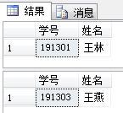
6.1.3 变量：DECLARE/SET/SELECT
执行结果如图6.4所示。

Slide 23
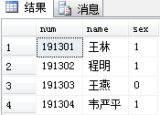
6.1.3 变量：DECLARE/SET/SELECT
4．用户定义表类型变量
语法格式：
DECLARE
{ @表变量名 [AS] TABLE ( { <列定义> | <表约束> } [ , ... ] ) }
【例6.6】 声明一个表数据类型变量并向变量中插入数据。
DECLARE @var_table
AS TABLE
(
num char(6) NOT NULL PRIMARY KEY,
name char(8) NOT NULL,
sex bit NULL
) /*声明变量*/
INSERT INTO @var_table
SELECT 学号,姓名,性别 FROM xsb /*插入数据*/
SELECT TOP(4) * FROM @var_table WHERE 备注=NOT NULL /*查看内容*/
执行结果如图6.5所示。

Slide 24
6.2 运算符与表达式
1．算术运算符
算术运算符在两个表达式上执行数学运算，这两个表达式可以是任何数字数据类型。
算术运算符有+（加）、-（减）、*（乘）、/（除）和%（求模）五种运算。+（加）和-（减）运算符还可用于对日期时间类型的值进行算术运算。
2．位运算符
位运算符在两个表达式之间执行位操作，这两个表达式的类型可为整型或与整型兼容的数据类型（如字符型等，但不能为image类型）。位运算符如表6.1所示。
运 算 符 | 运 算 规 则
& | 两个位均为1时，结果为1，否则为0
| | 只要一个位为1，则结果为1，否则为0
^ | 两个位值不同时，结果为1，否则为0

Slide 25

6.2 运算符与表达式
【例6.7】 在test1数据库中，建立表bitop，并插入一行，然后将a字段和 b字段列上值进行按位与运算。
USE test1
GO
CREATE TABLE bitop
(
a int NOT NULL,
b int NOT NULL
)
INSERT bitop VALUES (168, 73)
SELECT a & b, a | b, a ^ b
FROM bitop
GO
执行结果如图6.6所示。

Slide 26
6.2 运算符与表达式
3．比较运算符
比较运算符（又称关系运算符）如表6.2所示，用于测试两个表达式的值是否相同，其运算结果为逻辑值，可以为TRUE、FALSE及UNKNOWN三者之一。
运 算 符 | 含 义 | 运 算 符 | 含 义
= | 相等 | <= | 小于等于
> | 大于 | <>、!= | 不等于
< | 小于 | !< | 不小于
>= | 大于等于 | !> | 不大于

Slide 27
6.2 运算符与表达式
4．逻辑运算符
逻辑运算符用于对某个条件进行测试，运算结果为TRUE或FALSE。SQL Server提供的逻辑运算符如表6.3所示。
运 算 符 | 运 算 规 则
AND | 如果两个操作数值都为TRUE，则运算结果为 TRUE
OR | 如果两个操作数中有一个为TRUE，则运算结果为TRUE
NOT | 若一个操作数值为TRUE，则运算结果为FALSE，否则为TRUE
ALL | 如果每个操作数值都为TRUE，则运算结果为TRUE
ANY | 在一系列操作数中只要有一个为 TRUE，则运算结果为TRUE
BETWEEN | 如果操作数在指定的范围内，则运算结果为TRUE
EXISTS | 如果子查询包含一些行，则运算结果为TRUE
IN | 如果操作数值等于表达式列表中的一个，则运算结果为TRUE
LIKE | 如果操作数与一种模式相匹配，则运算结果为TRUE
SOME | 如果在一系列操作数中，有些值为TRUE，则运算结果为TRUE

Slide 28
6.2 运算符与表达式
（1）ANY、SOME、ALL、IN的使用。
可以将ALL或ANY关键字与比较运算符组合进行子查询。SOME的用法与ANY相同。以 > 比较运算符为例：
● >ALL表示大于每一个值，即大于最大值。例如，>ALL(5, 2, 3)表示大于5。因此，使用>ALL的子查询也可用MAX集函数实现。
● >ANY表示至少大于一个值，即大于最小值。例如，>ANY (7, 2, 3)表示大于2。因此，使用>ANY的子查询也可用MIN集函数实现。
● =ANY运算符与IN等效。
● <>ALL与NOT IN等效。

Slide 29
6.2 运算符与表达式
【例6.8】 查询成绩高于“林一帆”最高成绩的学生姓名、课程名及成绩。
USE pxscj
GO
SELECT 姓名, 课程名, 成绩
FROM xsb, cjb, kcb
WHERE 成绩> ALL
(
SELECT b.成绩
FROM xsb a, cjb b
WHERE a.学号= b.学号 AND a.姓名= '林一帆'
)
AND xsb.学号=cjb.学号
AND kcb.课程号=cjb.课程号
AND 姓名<>'林一帆'

Slide 30
6.2 运算符与表达式
（2）BETWEEN的使用。
语法格式：
测试表达式 [ NOT ] BETWEEN 起始表达式 AND 结束表达式
如果“测试表达式”的值大于或等于“起始表达式”的值并且小于或等于“结束表达式”的值，则运算结果为TRUE，否则为FALSE。
NOT关键字表示对谓词BETWEEN的运算结果取反。
【例6.9】 查询总学分在40～50的学生学号和姓名。
SELECT 学号, 姓名, 总学分
FROM xsb
WHERE 总学分 BETWEEN 40 AND 50
使用 >= 和 <=代替 BETWEEN实现与上例相同的功能：
SELECT 学号, 姓名, 总学分
FROM xsb
WHERE 总学分>= 40 AND 总学分<=50
【例6.9续】 查询总学分在范围40～50之外的所有学生的学号和姓名。
SELECT 学号, 姓名, 总学分
FROM xsb
WHERE 总学分 NOT BETWEEN 40 AND 50

Slide 31
6.2 运算符与表达式
（3）LIKE的使用。
语法格式：
表达式 [ NOT ] LIKE 模式 [ ESCAPE 转义符 ]
确定给定的字符串是否与指定的模式匹配，若匹配，则运算结果为TRUE，否则为FALSE。
【例6.10】 查询课程名以“计”或C开头的情况。
SELECT *
FROM kcb
WHERE 课程名 LIKE '[计C]%'

Slide 32
6.2 运算符与表达式
（4）EXISTS与NOT EXISTS的使用。
语法格式：
EXISTS 子查询
用于检测一个子查询的结果是否不为空，若是则运算结果为真，否则为假。“
【例6.11】 查询所有选课学生的姓名。
SELECT DISTINCT 姓名
FROM xsb
WHERE EXISTS
(
SELECT *
FROM cjb
WHERE xsb.学号= cjb.学号
)

Slide 33

6.2 运算符与表达式
5．字符串连接运算符
通过运算符“+”实现两个字符串的连接运算。
【例6.12】 多个字符串的连接。
SELECT (学号+ ',' + 姓名) AS 学号及姓名
FROM xsb
WHERE 学号= '191301'
执行结果如图6.7所示。

Slide 34
6.2 运算符与表达式
6．一元运算符
一元运算符有+（正）、-（负）和～（按位取反）三个。对于按位取反运算符举例如下：
设a的值为12（0000 0000 0000 1100），计算～a的值为1111 1111 1111 0011。
7．赋值运算符
指给局部变量赋值的SET和SELECT语句中使用的“=”。

Slide 35
6.2 运算符与表达式
8．运算符的优先顺序
运算符优先级如表6.4所示。在一个表达式中按先高（优先级数字小）后低（优先级数字大）的顺序进行运算。
运 算 符 | 优 先 级 | 运 算 符 | 优 先 级
+（正）、-（负）、～（按位 NOT） | 1 | NOT | 6
*（乘）、/（除）、%（模） | 2 | AND | 7
+（加）、+（串联）、-（减） | 3 | ALL、ANY、BETWEEN、IN、LIKE、OR、SOME | 8
=, >, <, >=, <=, <>, !=, !>, !< 比较运算符 | 4 | =（赋值） | 9
^（位异或）、&（位与）、|（位或） | 5

Slide 36
6.2 运算符与表达式
9．表达式
一个表达式就是常量、变量、列名、复杂计算、运算符和函数的组合。一个表达式通常可以得到一个值。与常量和变量一样，一个表达式的值也具有某种数据类型，可能的数据类型有字符类型、数值类型、日期时间类型。这样，根据表达式的值的类型，表达式可分为字符型表达式、数值型表达式和日期时间型表达式。
表达式还可以根据值的复杂性来分类。
若表达式的结果只是一个值，如一个数值、一个单词或一个日期，则这种表达式叫做标量表达式，如1+2，'a'>'b'。
若表达式的结果是由不同类型数据组成的一行值，则这种表达式叫做行表达式。例如，（学号， '王林'，'计算机'，50*10），当学号列的值为191301时，这个行表达式的值就为（'191301'，'王林'，'计算机'，500）。
若表达式的结果为0个、1个或多个行表达式的集合，那么这个表达式就叫做表表达式。

Slide 37
6.3 流程控制语句
在SQL Server中提供了如表6.5所示的流程控制语句。
控 制 语 句 | 说 明 | 控 制 语 句 | 说 明
BEGIN…END | 语句块 | CONTINUE | 用于重新开始下一次循环
IF…ELSE | 条件语句 | BREAK | 用于退出最内层的循环
CASE | 分支语句 | RETURN | 无条件返回
GOTO | 无条件转移语句 | WAITFOR | 为语句的执行设置延迟
WHILE | 循环语句
【例6.13】 如下程序用于查询总学分大于42的学生人数。
USE pxscj
GO
DECLARE @num int
SELECT @num=(SELECT COUNT(姓名) FROM xsb WHERE 总学分>42)
IF @num<>0
SELECT @num AS '总学分>42的人数'

Slide 38
6.3.1 语句块：BEGIN…END
在T-SQL中可以定义BEGIN…END语句块。当要执行多条T-SQL语句时，就需要使用BEGIN…END将这些语句定义成一个语句块，作为一组语句来执行。语法格式如下：
BEGIN
{ SQL语句 | 语句块 }
END
关键字BEGIN是T-SQL语句块的起始位置，END标识同一个T-SQL语句块的结尾。“SQL语句”是语句块中的T-SQL语句。BEGIN…END可以嵌套使用，“语句块”表示使用BEGIN…END定义的另一个语句块。例如：
USE pxscj
GO
BEGIN
SELECT * FROM xsb
SELECT * FROM kcb
END

Slide 39
6.3.2 条件语句：IF…ELSE
在程序中如果要对给定的条件进行判定，当条件为真或假时分别执行不同的 T-SQL 语句，可用IF…ELSE语句实现。
语法格式：
IF 条件表达式
{ SQL语句 | 语句块 } /*条件表达式为真时执行*/
[ ELSE
{ SQL语句 | 语句块 } ] /*条件表达式为假时执行*/
由上述语法格式可看出，条件语句分带ELSE部分和不带ELSE部分两种使用形式。
（1）带ELSE部分。
IF 条件表达式
A /* T-SQL语句或语句块*/
ELSE
B /*T-SQL语句或语句块*/
当条件表达式的值为真时执行A，然后执行IF语句的下一语句；条件表达式的值为假时执行B，然后执行IF语句的下一语句。

Slide 40
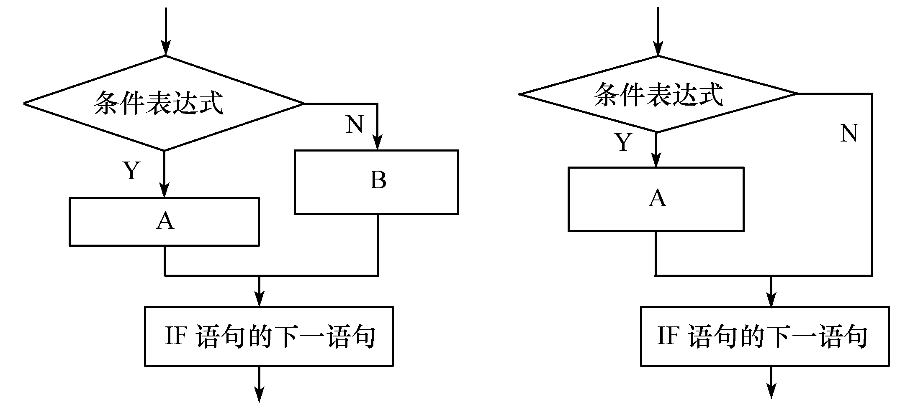
6.3.2 条件语句：IF…ELSE
（2）不带ELSE部分。
IF 条件表达式
A /*T-SQL语句或语句块*/
当条件表达式的值为真时执行A，然后执行IF语句的下一条语句；当条件表达式的值为假时直接执行IF语句的下一条语句。
IF语句的执行流程如图6.8所示。

Slide 41
6.3.2 条件语句：IF…ELSE
【例6.14】 如果“计算机基础”课程的平均成绩高于75分，则显示“平均成绩高于75分”。
IF
(
SELECT AVG(成绩)
FROM xsb, cjb, kcb
WHERE xsb.学号= cjb.学号
AND cjb.课程号=kcb.课程号
AND kcb.课程名='计算机基础'
) <75
SELECT '平均成绩低于75'
ELSE
SELECT '平均成绩高于75'

Slide 42
6.3.2 条件语句：IF…ELSE
【例6.14续】 IF…ELSE语句的嵌套使用。
IF
( SELECT AVG(成绩)
FROM xsb, cjb, kcb
WHERE xsb.学号= cjb.学号
AND cjb.课程号=kcb.课程号
AND kcb.课程名='计算机基础'
) <75
SELECT '平均成绩低于75'
ELSE
IF
( SELECT AVG(成绩)
FROM xsb, cjb, kcb
WHERE xsb.学号= cjb.学号
AND cjb.课程号=kcb.课程号
AND kcb.课程名='计算机基础'
) >75
SELECT '平均成绩高于75'

Slide 43
6.3.3 多重分支：CASE
语法格式：
CASE 输入表达式
WHEN 表达式 THEN 结果表达式
[ ... ]
[ ELSE 结果表达式 ]
END
或者：
CASE
WHEN 布尔表达式 THEN 结果表达式
[ ... ]
[ ELSE 结果表达式 ]
END

Slide 44
6.3.3 多重分支：CASE
第一种格式中的“输入表达式”是要判断的值或表达式，接下来是一系列的WHEN-THEN块，每一块的“WHEN 表达式”参数指定要与“输入表达式”比较的值，如果为真，就执行“结果表达式”中的T-SQL语句。
第二种格式中的CASE关键字后面没有参数，在WHEN-THEN块中，“布尔表达式”指定了一个比较表达式，表达式为真时执行THEN后面的语句。

Slide 45
6.3.3 多重分支：CASE
【例6.15】 使用第一种格式的CASE语句，根据性别值输出“男”或“女”。
SELECT 学号, 姓名, 专业, SEX=
CASE 性别
WHEN 1 THEN '男'
WHEN 0 THEN '女'
ELSE '无'
END
FROM xsb
WHERE 总学分>48
使用第二种格式的CASE语句则可以使用以下T-SQL语句：
SELECT 学号, 姓名, 专业, SEX=
CASE
WHEN 性别=1 THEN '男'
WHEN 性别=0 THEN '女'
ELSE '无'
END
FROM xsb
WHERE 总学分>48

Slide 46
6.3.4 无条件转移语句：GOTO
无条件转移语句将执行流程转移到标号指定的位置。
语法格式：
GOTO 标号
“标号”是指向的语句标号，标号必须符合标识符规则。标号的定义形式为：
标号 : 语句

Slide 47
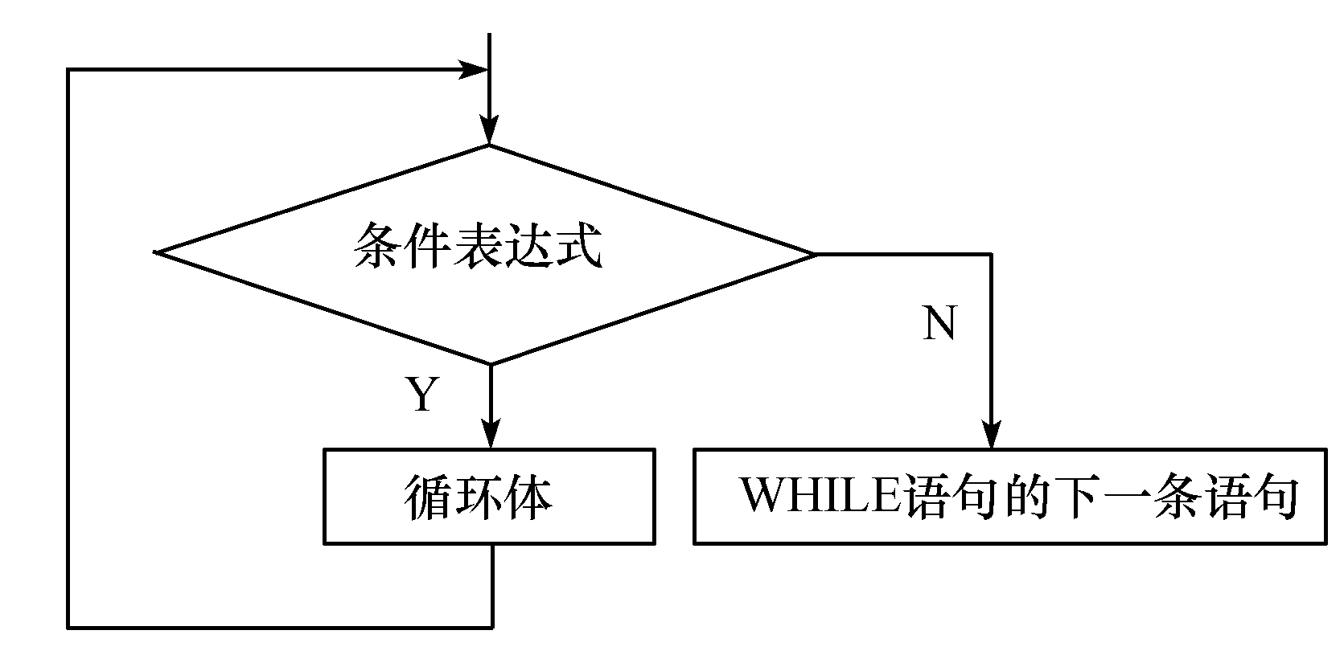
6.3.5 循环语句：WHILE/BREAK/CONTINUE
1．WHILE循环语句
如果需要重复执行程序中的一部分语句，则可使用WHILE循环语句实现。
语法格式：
WHILE 条件表达式
{ SQL语句 | 语句块 } /*T-SQL语句序列构成的循环体*/
WHILE语句的执行流程如图6.9所示。
从WHILE循环的执行流程可看出其使用形式如下：
WHILE 条件表达式
循环体 /*T-SQL语句或语句块*/

Slide 48
6.3.5 循环语句：WHILE/BREAK/CONTINUE
【例6.16】 将学号为191301的学生的总学分使用循环修改到60，每次只加2，并判断循环了多少次。
USE pxscj
GO
DECLARE @num INT
SET @num=0
WHILE (SELECT 总学分 FROM xsb WHERE 学号='191301')<60
BEGIN
UPDATE xsb SET 总学分=总学分+2 WHERE 学号= '191301'
SET @num=@num+1
END
SELECT @num AS 循环次数
执行结果 循环次数为5。

Slide 49
6.3.5 循环语句：WHILE/BREAK/CONTINUE
2．BREAK语句
语法格式：
BREAK
BREAK语句一般用在循环语句中，用于退出本层循环。当程序中有多层循环嵌套时，使用BREAK语句只能退出其所在的这一层循环。
3．CONTINUE语句
语法格式：
CONTINUE
CONTINUE语句一般用在循环语句中，用于结束本次循环，重新转到下一次循环条件的判断。

Slide 50
6.3.6 返回语句：RETURN
语法格式：
RETURN [ 整数表达式 ]
如果不提供“整数表达式”，则退出程序并返回一个空值；如果用在存储过程中，则可以返回整型值的“整数表达式”。
【例6.17】 判断是否存在学号为191328的学生，如果存在则返回，不存在则插入191328号学生的信息。
IF EXISTS(SELECT * FROM xsb WHERE 学号='191328')
RETURN
ELSE
INSERT INTO xsb VALUES('191328', '张可', 1, '1990-08-12', '计算机',52, NULL)

Slide 51
6.3.7 等待语句：WAITFOR DELAY/TIME
等待语句指定触发语句块、存储过程或事务执行的时刻或需等待的时间间隔。
语法格式：
WAITFOR
{
DELAY '等待时间'
| TIME '执行时间'
}
【例6.18】 如下语句设定在早上8点执行查询语句。
BEGIN
WAITFOR TIME '8:00'
SELECT * FROM xsb
END

Slide 52
6.3.8 错误处理语句：TRY…CATCH
在SQL Server 2014中，可以使用TRY…CATCH语句进行T-SQL语言中的错误处理。
语法格式：
BEGIN TRY
{ SQL语句 | 语句块 }
END TRY
BEGIN CATCH
[ { SQL语句 | 语句块 } ]
END CATCH

Slide 53
6.4 系统内置函数
6.4.1 系统内置函数介绍
1．行集函数
SQL Server 2014主要提供如下行集函数。
（1）CONTAINSTABLE：对于基于字符类型的列，按照一定的搜索条件进行精确或模糊匹配，然后返回一个表，该表可能为空。
（2）FREETEXTTABLE：为基于字符类型的列返回一个表，其中的值符合指定文本的含义，但不符合确切的表达方式。
（3）OPENDATASOURCE：提供与数据源的连接。
（4）OPENQUERY：在指定数据源上执行查询。可以在查询的FROM子句中像引用基本表一样引用OPENQUERY函数，虽然查询可能返回多个记录，但OPENQUERY只返回第一个记录。
（5）OPENROWSET：包含访问OLE DB数据源中远程数据所需的全部连接信息。
（6）OPENXML函数：通过XML文档提供行集视图。

Slide 54
6.4.1 系统内置函数介绍
2．聚合函数
聚合函数对一组值操作，返回单一的汇总值。聚合函数在以下情况下，允许作为表达式使用：
（1）SELECT语句的选择列表（子查询或外部查询）。
（2）COMPUTE或COMPUTE BY子句。
（3）HAVING子句。
3．标量函数
标量函数的特点：输入参数的类型为基本类型，返回值也为基本类型。

Slide 55
6.4.2 常用系统标量函数
1．配置函数
配置函数用于返回当前配置选项设置的信息。全局变量是以函数形式使用的，配置函数一般都是全局变量名，详细介绍请参见有关文档。
2．数学函数
下面给出几个例子说明数学函数的使用，其他的数学函数请参考有关文档。
（1）ABS函数。
语法格式：
ABS(数字表达式)
返回给定数字表达式的绝对值。参数为数字型表达式（bit数据类型除外），返回值类型与“数字表达式”相同。
例如，显示ABS 函数对三个不同数字的效果。
SELECT ABS(-5.0), ABS(0.0), ABS(8.0)

Slide 56
6.4.2 常用系统标量函数
（2）RAND函数。
语法格式：
RAND ([ 种子 ] )
返回0～1之间的一个随机值。参数“种子”是指定种子值的整型表达式，返回值类型为float。如果未指定“种子”，则随机分配种子值。对于指定的种子值，返回的结果始终相同。
例如，如下程序通过RAND函数返回随机值。
DECLARE @count int
SET @count = 5
SELECT RAND(@count)

Slide 57
6.4.2 常用系统标量函数
（3）LEFT函数。
语法格式：
LEFT ( 字符表达式 , 整型表达式 )
返回从字符串左边开始指定个数的字符，返回值为varchar型。
例如，返回课程名最左边的4个字符。
SELECT LEFT(课程名, 4)
FROM kcb
ORDER BY 课程号
又例如：
SELECT 学号,姓名
FROM xsb
WHERE LEFT(学号,2)='19'

Slide 58
6.4.2 常用系统标量函数
（4）LTRIM函数。
语法格式：
LTRIM ( 字符表达式 )
删除“字符表达式”字符串中的前导空格，并返回字符串。
例如，使用LTRIM函数删除字符变量中的起始空格。
DECLARE @string varchar(40)
SET @string = ' 中国，一个古老而伟大的国家 '
SELECT LTRIM(@string)
SELECT @string
（5）REPLACE函数。
语法格式：
REPLACE ( '字符串表达式1' , '字符串表达式2' , '字符串表达式3' )
用“字符串表达式3”替换“字符串表达式1”中包含的“字符串表达式2”，并返回替换后的表达式（返回值为字符型）。

Slide 59
6.4.2 常用系统标量函数
（6）SUBSTRING函数。
语法格式：
SUBSTRING ( 表达式, 起始, 长度 )
返回表达式中指定的部分数据。参数“表达式”可为字符串、二进制串、text、image字段或表达式；“起始”、“长度”均为整型，前者指定子串的开始位置，后者指定子串的长度（要返回字节数）。如果“表达式”是字符类型和二进制类型，则返回值类型与“表达式”的类型相同。在其他情况下，参考表6.6。
给定的表达式 | 返回值类型 | 给定的表达式 | 返回值类型 | 给定的表达式 | 返回值类型
text | varchar | image | varbinary | ntext | nvarchar

Slide 60
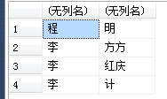
6.4.2 常用系统标量函数
【例6.19】 如下程序第1列为xsb表中的姓，在第2列为学生名。
SELECT TOP(4) SUBSTRING(姓名, 1,1), SUBSTRING(姓名, 2, LEN(姓名)-1)
FROM xsb
ORDER BY 姓名
执行结果如图6.10所示。

Slide 61
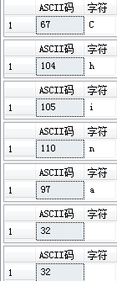
6.4.2 常用系统标量函数
【例6.20】 显示字符串“China”中每个字符的ASCII值和字符。
DECLARE @position int, @string char(8)
SET @position = 1
SET @string='China'
WHILE @position <= DATALENGTH(@string)
BEGIN
SELECT ASCII(SUBSTRING(@string, @position, 1)) AS ASCII码,
CHAR(ASCII(SUBSTRING(@string, @position, 1))) AS 字符
SET @position = @position + 1
END
执行结果如图6.11所示。

Slide 62
6.4.2 常用系统标量函数
4．系统函数
（1）CAST和CONVERT函数。
CAST、CONVERT这两个函数的功能都是实现数据类型的转换，但CONVERT的功能更强一些。常用的类型转换有以下几种情况：日期型→字符型、字符型→日期型、数值型→字符型。
语法格式：
CAST ( 表达式 AS 数据类型[(长度)])
CONVERT (数据类型[(长度)], 表达式 [, 类型])
“类型”的常用取值及其作用如表6.7～表6.9所示。

Slide 63
6.4.2 常用系统标量函数
【例6.21】 如下程序将检索总学分在50～59分的学生姓名，并将总学分转换为char(20)。
USE pxscj
GO
/*使用CAST实现*/
SELECT 姓名, 总学分
FROM xsb
WHERE CAST(总学分 AS char(20)) LIKE '5_'
/*使用 CONVERT实现*/
SELECT 姓名, 总学分
FROM xsb
WHERE CONVERT(char(20), 总学分) LIKE '5_'

Slide 64
6.4.2 常用系统标量函数
（2）COALESCE函数。
语法格式：
COALESCE ( 表达式 [ , ... ] )
返回参数表中第一个非空表达式的值，如果所有自变量均为NULL，则COALESCE返回NULL值。参数“表达式”可为任何类型的表达式。[ , ... ]表示可以指定多个表达式。所有表达式必须是相同类型的，或者可以隐性转换为相同的类型。
COALESCE(表达式1, ...) 与如下形式的CASE语句等价：
CASE
WHEN (表达式1 IS NOT NULL) THEN 表达式1
...
WHEN (表达式N IS NOT NULL) THEN 表达式N
ELSE NULL

Slide 65
6.4.2 常用系统标量函数
（3）ISNUMBRIC函数。
ISNUMBRIC函数用于判断一个表达式是否为数值类型。
语法格式：
ISNUMBRIC(表达式)
如果输入表达式的计算值为有效的整数、浮点数、money或decimal类型，则ISNUMERIC返回1；否则返回 0。

Slide 66
6.4.2 常用系统标量函数
5．日期时间函数
（1）GETDATE函数。
语法格式：
GETDATE ()
按SQL Server标准内部格式返回当前系统日期和时间。返回值类型为datetime。
（2）YEAR、MONTH、DAY函数。
这三个函数分别返回指定日期的年、月、日部分，返回值都为整数。语法格式：
YEAR(日期)
MONTH(日期)
DAY(日期)

Slide 67
6.4.2 常用系统标量函数
6．游标函数
（1）@@CURSOR_ROWS函数。
语法格式：
@@CURSOR_ROWS
返回最后打开的游标中当前存在的满足条件的行数。返回值为0表示游标未打开；为-1表示游标为动态游标；为-m表示游标被异步填充，返回值（-m）是键集中当前的行数；为n表示游标已完全填充，返回值（n）是游标中的总行数。
【例6.22】 声明一个游标，并用SELECT显示@@CURSOR_ROWS的值。
USE pxscj
GO
SELECT @@CURSOR_ROWS
DECLARE student_cursor CURSOR
FOR SELECT 姓名 FROM xsb
OPEN student_cursor
FETCH NEXT FROM student_cursor
SELECT @@CURSOR_ROWS
CLOSE student_cursor
DEALLOCATE student_cursor

Slide 68
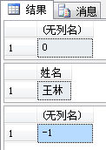
6.4.2 常用系统标量函数
执行结果如图6.12所示。

Slide 69
6.4.2 常用系统标量函数
（2）CURSOR_STATUS函数。
语法格式：
CURSOR_STATUS
(
{ '本地' , '游标名' } /*指明数据源为本地游标*/
| { '全局' , '游标名' } /*指明数据源为全局游标*/
| { '变量' , '游标变量' } /*指明数据源为游标变量*/
)
结果显示游标状态是打开还是关闭。
CURSOR_STATUS()函数返回值如表6.10所示。
返 回 值 | 游标名或游标变量 | 返 回 值 | 游标名或游标变量
1 | 游标的结果集至少有一行 | -2 | 游标不可用
0 | 游标的结果集为空* | -3 | 指定的游标不存在
-1 | 游标被关闭

Slide 70
6.4.2 常用系统标量函数
（3）@@FETCH_STATUS函数。
语法格式：
@@FETCH_STATUS
返回FETCH语句执行后游标的状态。@@FETCH_STATUS返回值如表6.11所示。
返 回 值 | 说 明 | 返 回 值 | 说 明
0 | FETCH 语句执行成功 | -2 | 被读取的记录不存在
-1 | FETCH 语句执行失败

Slide 71
6.4.2 常用系统标量函数
【例6.23】 用@@FETCH_STATUS控制在一个WHILE循环中的游标活动。
USE pxscj
GO
DECLARE @name char(20), @num char(6)
DECLARE student_cur CURSOR
FOR
SELECT 姓名,学号 FROM pxscj.dbo.xsb
OPEN student_cur
FETCH NEXT FROM student_cur INTO @name, @num
SELECT @name, @num
WHILE @@FETCH_STATUS = 0
BEGIN
FETCH NEXT FROM student_cur
END
CLOSE student_cur
DEALLOCATE student_cur

Slide 72
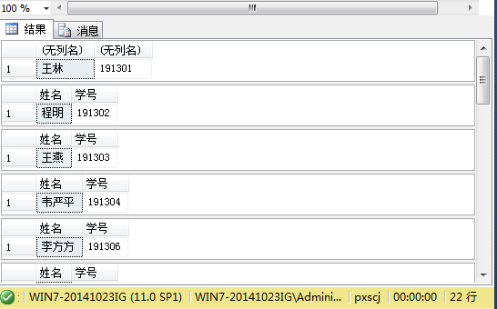
6.4.2 常用系统标量函数
执行结果如图6.13所示。

Slide 73
6.4.2 常用系统标量函数
7．元数据函数
（1）DB_ID函数。
语法格式：
DB_ID ( [ '数据库名' ] )
系统在创建数据库时，自动为其创建一个标识号。函数DB_ID根据指定的数据库名，返回其数据库标识（ID）号。如果参数“数据库名”不指定，则返回当前数据库ID，返回值类型为smallint。
（2）DB_NAME函数。
语法格式：
DB_NAME ( 数据库ID )
根据参数“数据库ID”所给的数据库标识号，返回数据库名。参数“数据库ID”类型为smallint。如果没有指定数据库标识号，则返回当前数据库名。返回值类型为nvarchar(128)。

Slide 74
6.5 用户定义函数：CREATE/ALTER/DROP FUNCTION
根据用户定义函数返回值的类型，可分成两类。
（1）标量函数：用户定义函数返回值为标量值，这样的函数称为标量函数。
（2）表值函数：返回值为整个表的用户定义函数为表值函数。根据函数主体的定义方式，表值函数又可分为内嵌表值函数或多语句表值函数。若用户定义函数包含单个SELECT语句且该语句可更新，则该函数返回的表也可更新，这样的函数称为内嵌表值函数；若用户定义函数包含多个SELECT语句，则该函数返回的表不可更新，这样的函数称为多语句表值函数。

Slide 75
6.5.1 标量函数：SELECT/EXEC
1．标量函数的定义
标量函数的一般定义形式如下：
CREATE FUNCTION [架构名.] 函数名
( 参数1 [AS] 类型1 [ = 默认值 ] ) [ ,...参数n [AS] 类型n [ = 默认值 ] ] ] )
RETURNS 返回值类型
[ WITH 选项 ]
[ AS ]
BEGIN
函数体
RETURN 标量表达式
END
用户在使用命令方式创建用户定义函数后，单击“对象资源管理器”→“数据库”→“pxscj”→“可编程性”→“函数”→“标量值函数”，即可看到已经创建好的用户定义的函数对象的图标。

Slide 76
6.5.1 标量函数：SELECT/EXEC
2．标量函数的调用
（1）在SELECT语句中调用。
调用形式：
架构名.函数名(实参1,…,实参n)。
实参可为已赋值的局部变量或表达式。
（2）利用EXEC语句执行。
用T-SQL EXECUTE（EXEC）语句调用用户函数时，参数的标识次序与函数定义中的参数标识次序可以不同。有关EXEC语句的具体格式将在第7章中介绍。
调用形式：
架构名.函数名 实参1,…,实参n
或：
架构名.函数名 形参名1=实参1,…, 形参名n=实参n

Slide 77
6.5.1 标量函数：SELECT/EXEC
【例6.24】 创建用户定义函数，实现计算全体学生某门功课平均成绩的功能。
（1）创建用户定义函数。
USE pxscj
GO
CREATE FUNCTION average(@num char(20)) RETURNS int
AS
BEGIN
DECLARE @aver int
SELECT @aver=
(
SELECT avg(成绩)
FROM cjb
WHERE 课程号=@num
GROUP BY 课程号
)
RETURN @aver
END

Slide 78
6.5.1 标量函数：SELECT/EXEC
（2）调用用户定义函数。
DECLARE @course1 char(20) /*定义局部变量*/
DECLARE @aver1 int
SELECT @course1 = '101' /*给局部变量赋值*/
SELECT @aver1=dbo.average(@course1) /*调用用户函数，并将返回值赋给局部变量*/
SELECT @aver1 AS '101课程的平均成绩' /*显示局部变量的值*/
执行结果为101课程的平均成绩。
（3）在pxscj中建立一个course表，并将一个字段定义为计算列。
CREATE TABLE course
(
cno int, /*课程号*/
cname nchar(20), /*课程名*/
credit int, /*学分*/
aver AS /*将此列定义为计算列*/
(
dbo.average(cno)
)
)

Slide 79
6.5.2 内嵌表值函数：FROM 表(…)
内嵌函数可用于实现参数化视图。例如，有如下视图：
CREATE VIEW View1
AS
SELECT 学号, 姓名
FROM pxscj.dbo.xsb
WHERE 专业= '计算机'
若希望设计更通用的程序，让用户能指定感兴趣的查询内容，可将“WHERE 专业= '计算机' ”替换为“WHERE 专业= @para”，@para用于传递参数。

Slide 80
6.5.2 内嵌表值函数：FROM 表(…)
由于视图不支持在WHERE子句中指定搜索条件参数，为解决这一问题，我们可使用内嵌用户定义函数，脚本如下：
/*内嵌函数的定义*/
CREATE FUNCTION fun_view1( @para nvarchar(30) ) RETURNS table
AS RETURN
(
SELECT 学号, 姓名
FROM pxscj.dbo.xsb
WHERE 专业= @para
)
GO
/*内嵌函数的调用*/
SELECT *
FROM fun_view1 ('计算机')

Slide 81
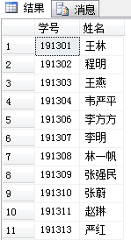
6.5.2 内嵌表值函数：FROM 表(…)
执行结果如图6.14所示。

Slide 82
6.5.2 内嵌表值函数：FROM 表(…)
1．内嵌表值函数的定义
语法格式：
CREATE FUNCTION [ 架构名. ] 函数名 /*定义函数名部分*/
( [ { @参数名 [ AS ] [ 类型架构名. ] 参数数据类型 [ = 默认 ] } [ ,... ] ])
/*定义参数部分*/
RETURNS TABLE /*返回值为表类型*/
[ WITH <函数选项> [ , ... ] ] /*定义函数的可选项*/
[ AS ]
RETURN [ ( ] select-stmt [ ) ] /*通过SELECT语句返回内嵌表*/
RETURNS子句仅包含关键字TABLE，表示此函数返回一个表。

Slide 83
6.5.2 内嵌表值函数：FROM 表(…)
2．内嵌表值函数的调用
在此，以前面定义的st_score()内嵌表值函数的调用作为应用举例，学生通过输入学号调用内嵌函数查询其成绩。
【例6.25】 对于pxscj数据库，利用xsb、kcb、cjb三个表创建视图，让学生查询其各科成绩及学分。
（1）创建视图。
USE pxscj
GO
CREATE VIEW xsv
AS
SELECT dbo.xsb.学号, dbo.xsb.姓名, dbo.kcb.课程名, dbo.cjb.成绩
FROM dbo.kcb
INNER JOIN dbo.cjb ON dbo.kcb.课程号 = dbo.cjb.课程号
INNER JOIN dbo.xsb ON dbo.cjb.学号 = dbo.xsb.学号

Slide 84
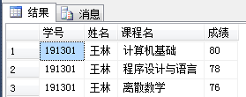
6.5.2 内嵌表值函数：FROM 表(…)
（2）定义内嵌函数。
CREATE FUNCTION student_score(@id char(6)) RETURNS table
AS RETURN
(
SELECT *
FROM pxscj.dbo.xsv
WHERE dbo. xsv.学号= @id
)
（3）调用内嵌函数，查询学号为191301的学生的各科成绩及学分。
SELECT *
FROM pxscj.[dbo].student_score('191301')
执行结果如图6.15所示。

Slide 85
6.5.2 内嵌表值函数：FROM 表(…)
3．多语句表值函数
（1）多语句表值函数定义。
语法格式：
CREATE FUNCTION [ 架构名. ] 函数名 /*定义函数名部分*/
( [ { @参数名 [ AS ] [ 类型架构名. ] 参数数据类型 [ = 默认 ] } [ , ... ] ]) /*定义函数参数部分*/
RETURNS @返回变量 TABLE < 表类型定义 > /*定义作为返回值的表*/
[ WITH <函数选项> [ , ... ] ] /*定义函数的可选项*/
[ AS ]
BEGIN
函数体 /*定义函数体*/
RETURN
END

Slide 86
6.5.2 内嵌表值函数：FROM 表(…)
（2）多语句表值函数的调用。
【例6.26】 在pxscj数据库中创建返回表的函数，通过以学号作为实参调用该函数，可显示该学生各门功课的成绩和学分。
① 函数定义。
USE pxscj
GO
CREATE FUNCTION score_table( @id char(6) ) RETURNS @score TABLE
(
学号 char(6),
姓名 char(8),
课程 char(16),
成绩 tinyint,
学分 tinyint
)
AS
BEGIN
INSERT @score
SELECT S.学号, S.姓名,P.课程名,O.成绩, P.学分
FROM pxscj.[dbo].xsb AS S
INNER JOIN pxscj.[dbo].cjb AS O ON (S.学号= O.学号)
INNER JOIN pxscj.[dbo].kcb AS P ON (O.课程号= P.课程号)
WHERE S.学号=@id
RETURN
END

Slide 87
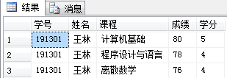
6.5.2 内嵌表值函数：FROM 表(…)
② 查询学号为191301的学生的各科成绩和学分。
SELECT * FROM pxscj.[dbo].score_table('191301')
执行结果如图6.16所示。

Slide 88
6.5.3 用户定义函数的删除：DROP FUNCTION
对于一个已创建的用户定义函数，有两种方法删除：
（1）通过“对象资源管理器”删除，此方法非常简单，请读者自己练习。
（2）利用T-SQL语句DROP FUNCTION删除，下面介绍其语法格式。
语法格式：
DROP FUNCTION { [ 架构名. ] 函数名 } [ , ... ]

